Slide 1
Использование ИКТ в ДОУ
Подготовила Неясова Н.В.

Slide 2
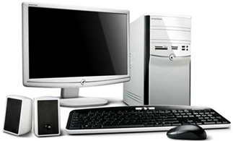
Компьютерные (новые информационные) технологии обучения – это процессы подготовки и передачи информации обучаемому посредством компьютера.

Slide 3

Целью компьютерных технологий является: формирование умений работать с информацией, развитие коммуникативных способностей, подготовка личности «информационного общества», формирование исследовательских умений, умений принимать оптимальные решения.

Slide 4
Использование компьютерных технологий помогает:
• привлекать пассивных слушателей к активной деятельности;
• делать образовательную деятельность более наглядной и интенсивной;
• формировать информационную культуру у детей;
• активизировать познавательный интерес;
• реализовывать личностно-ориентированный и дифференцированный
подходы в обучении;
• дисциплинировать самого воспитателя, формировать его интерес к
работе;
• активизировать мыслительные процессы (анализ, синтез, сравнение)

Slide 5
В своей работе педагог может использовать следующие средства информационно-коммуникативных технологий:
• Компьютер
• Мультимедийный проектор
• Принтер
• Видеомагнитофон, DVD плейер
• Телевизор
• Магнитофон
• Фотоаппарат
• Видеокамера
• Электронные доски

Slide 6
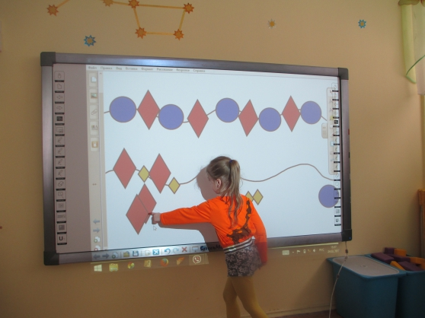
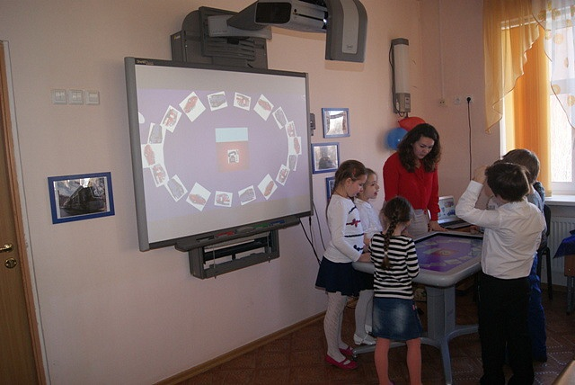
Так же можно выделить следующие виды интерактивных материалов:
• Фотографии;
• Видеоролики;
• Видеофрагменты (фильмов, сказок, мультфильмов);
• Презентации (электронные книги, электронные выставки);
• Детские развивающие компьютерные игры;
• Коллекции цифровых фотографий и мультфильмов.

Slide 7
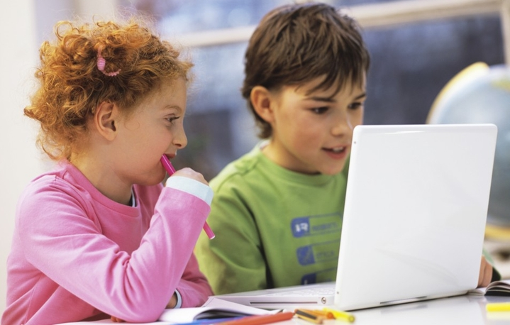
изучение компьютерных технологий является активным педагогическим средством формирования всесторонне развитой личности и обладает рядом функций, влияющих на формирование картины мира ребенка

Slide 8
использования интерактивных материалов:
• позволяют увеличить восприятие материала за счет увеличения количества иллюстративного материала;
• позволяют делать поправки во время НОД, выполнять совместную работу детей во взаимодействии, осуществлять интерактивную взаимосвязь ребенок – педагог;
• использование мультимедийных презентаций обеспечивает наглядность, которая способствует восприятию и лучшему запоминанию материала, что очень важно, учитывая наглядно-образное мышление детей дошкольного возраста;
• одновременно используется графическая, текстовая, аудиовизуальная информация;
• при использовании анимации и вставки видеофрагментов возможен показ динамических процессов;

Slide 9
• использование новых приёмов объяснения и закрепления, особенно в игровой форме, повышает непроизвольное внимание детей, помогает развить произвольное;
• непосредственно образовательная деятельность с использованием информационно-коммуникационных технологий побуждает детей к поисковой и познавательной деятельности, включая и поиск в сети Интернет самостоятельно или вместе с родителями; • высокая динамика непосредственно образовательной деятельности способствует эффективному усвоению материала, развитию памяти, воображения, творчества детей.
• Подбор иллюстративного материала к НОД и для оформления стендов, альбомов, группы, кабинетов (сканирование, Интернет; принтер, презентация).
• Создание дидактических игр.

Slide 10
Особое место при использовании ИКТ занимает работа с родителями:
1. Минимизация времени доступа к информации субъектов коммуникации;
2. Возможность продемонстрировать любые документы, фотоматериалы;
3. Обеспечение индивидуального подхода к субъекту коммуникации;
4. Оптимальное сочетание индивидуальной работы с групповой;
5. Рост объема информации;
6. Обеспечивает диалог субъектов коммуникации (электронная почта, форум);
7. Оперативное получение информации;
8. Расширение информационных потоков;
9. Использование ИКТ при проведении родительских собраний.

